Slide 1
Автоматизация тестирования с помощью Selenium
Мой первый тест на Selenium
Марина Третьякова
Екатерина Гладышева

Slide 2
Зачем нужны автотесты

Slide 3
Цели автоматизации (по Баранцеву)
Быстрее (сбор инфо, подготовка к тестированию)
Раньше (находить ошибки)
Чаще
Больше (тестов, окружений, данных)
Другие (тестировать интереснее и выгоднее)

Slide 4
Тестируем быстрее
Автотесты быстрее проходят нежели вручную
Параллельность тестов относительно друг друга и ручного
Возможность прогонять тесты 24/7
Быстрее готовим данные и окружения

Slide 5
Тестируем больше
Больше классов эквивалентности и больше их представителей
На разных окружениях/платформах/браузерах
Больше покрытие кода

Slide 6
Еще плюсы
Нет человеческого фактора
Тестировщики могут заняться чем-то более интересным, чем рутинные проверки

Slide 7
А еще есть минусы…

Slide 8
Минусы автоматизации
Дополнительные затраты на внедрение и поддержку
Не всё можно автоматизировать (или не целесообразно)
Долгая окупаемость автоматизации (в начале всегда невыгодно)
Трудно найти хорошего тестировщика, умеющего писать автотесты
Нестабильность тестов

Slide 9
Любая автоматизация – это инвестиция
Польза «потом», а не «сейчас»

Slide 10
А выгоду от инвестиции нужно уметь считать!

Slide 11
Пример оценки выгоды
Тест прогоняется тестировщиком за 10 минут
Тест надо гонять 2 раза в неделю
До релиза 3 месяца
Автоматизация теста - 4 часа
Анализ результатов автотеста - 2 минуты
Выгодна ли автоматизация?
Сэкономили = 2*4*3*10 = 240 минут
Потратили=4*60 + 2*4*3*2 = 288 минут
Прибыль = -48 минут

Slide 12
Нужно автоматизировать задачи, а не тесты!

Slide 13
Что можно автоматизировать?
Подготовка перед тестом (данные, окружение…)
Действия в тесте
Проверки в тесте
Сбор результатов тестов (отчеты, визуализация…)
…

Slide 14
Критерии отбора задач на автоматизацию
Окупаемость
Неизменность
Вероятность появления ошибок
Неизменность функциональности
Длительность использования

Slide 15
Окупаемость/ROI (Return on Investment)
Расставляет приоритеты
Помогает при сравнении
Невозможна в начале, т.к. нет данных для оценки окупаемости

Slide 16
Неизменность функциональности
Нет ошибок продукта и не будет исправлений
Нет планов по изменению данной функциональности

Slide 17
Вероятность появления ошибок
Если тест падает, то мы:
Руками смотрим причину падения
Локализуем ошибку
Изменяем код теста в случае необходимости

Slide 18
Пример. Что выгоднее автоматизировать?
Параметры | Вариант №1 | Вариант №2
Время на ручное тестирование | 10 мин. | 10 мин.
Время на автоматизацию | 60 мин. | 60 мин.
Регулярность тестирования | 1 раз/неделю на протяжении 1 года | 1 раз/неделю на протяжении 1 года
% от всех запусков, когда тест поймал баг в продукте | ~30% | ~0%
Запуски | + анализ причин ошибок + заведение багов = 52*10*0,3 мин. | + убедиться, что тест прошел = 52* 0 мин.
Итого: | 60+52*10*0,3=216 мин. | 60+52*0=60 мин.

Slide 19
Автоматизировать будем с Selenium

Slide 20
Почему именно Selenium?

Slide 21
Конкуренты
Watir (превратился в настройку для Selenium)
Sahi
Telerik Test Studio
SilkTest
Ranorex
TestComplete

Slide 22
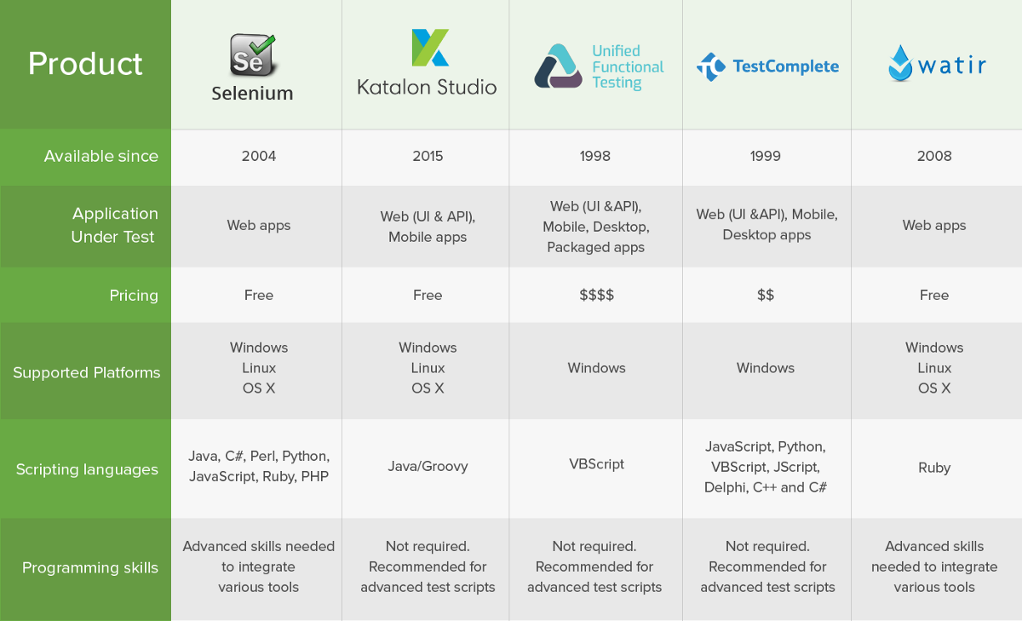
Конкуренты

Slide 23
Что такое Selenium?

Slide 24
Selenium – это серия продуктов

Slide 25
Краткая история
11. 2004 – первый коммит (Firefox 1.0, IE 6)
09. 2005 – появился Selenium IDE
2007-2008 – Selenium Grid (параллельность)
15 марта 2016 – последний релиз 2.53
(!) Версия 4.0 – ждем, будет реализован стандарт W3C

Slide 26
Selenium – драйвер для браузера

Slide 27
Драйвер для браузера
Запустить браузер
Перейти по URL
Найти элемент/ссылку/…
Кликнуть/ввести текст…
Остановить браузер

Slide 28
Основные задачи
Внедрение Javascript
Управление внедренным Javascript
Преодоление ограничений безопасности
Действия, недоступные через Javascript (например, клик правой кнопкой мыши по меню, движение курсором)

Slide 29
3 варианта взаимодействия с браузером

Slide 30
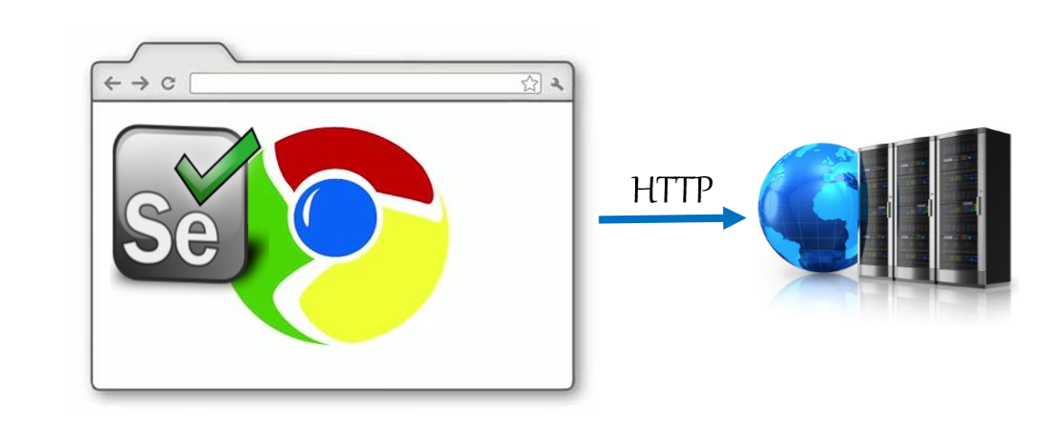
Управление браузером изнутри (расширение)

Slide 31
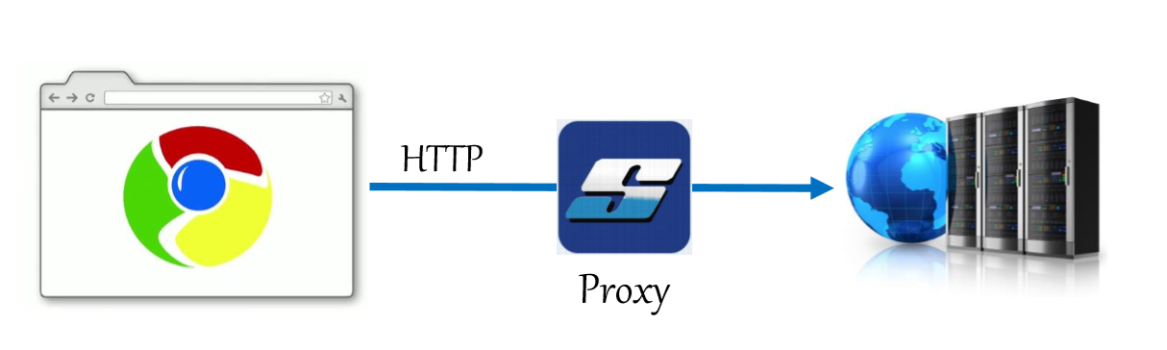
Перехват действий через Proxy
(!) Перехват ответов от сервера и внедрение в него JS кода

Slide 32
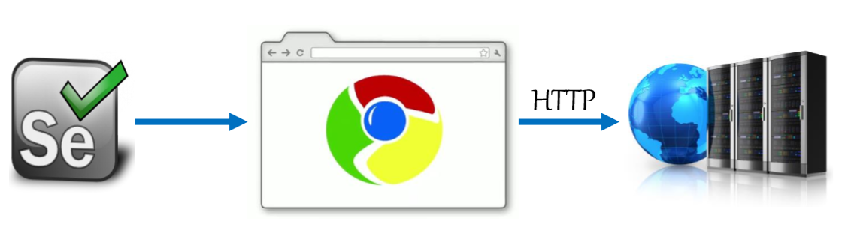
Использование методов отладки браузеров

Slide 33
А теперь сравним эти варианты!

Slide 34
Плюсы и минусы
Свойство/Схема | Изнутри | Ч/з Proxy | API браузеров
Внедрение Javascript | + | + | +
Управление внедренным Javascript | + | + | +
Преодоление ограничений безопасности | + | - | +
Доступны действия, недоступные через Javascript | - | - | +
Комментарий | Для каждого браузера по-своему пишутся расширения |  | Схема не универсальна, для каждого браузера пишется свой инструмент

Slide 35
Унификация Selenium

Slide 36
Языки программирования
C#
Java
Python
Ruby
Javascript

Slide 37

Стандарт W3C WebDriver

Slide 38
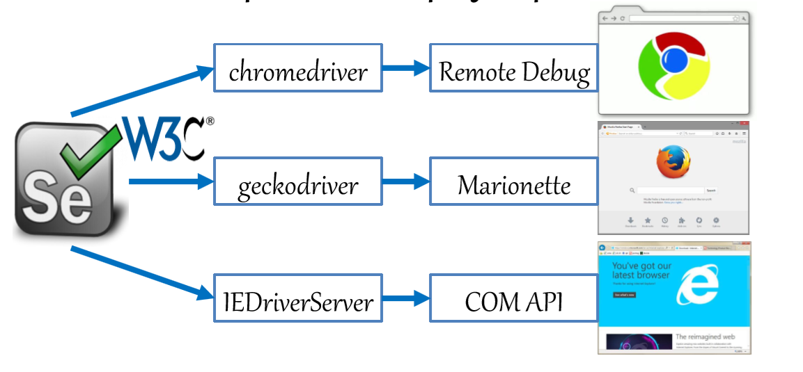
Интеграция с браузером

Slide 39
Стандарт описывает
Набор команд
Алгоритмы
Сетевой протокол и механизмы его расширения

Slide 40
Драйверы «от производителей»
Operaprestodriver (до версии 12, устарел)
Chromedriver
Operachromiumdriver
MicrosoftWebDriver (edgedriver)
Geckodriver (marionette)
Apple Safari WebDriver support

Slide 41
Источники информации будут в конце

Slide 42
Ближе к практике…

Slide 43
Инфраструктура
Предустановленный браузер (Chrome)
Chromedriver (вспомогательный исполняемый файл)
Библиотека Selenium для C#
Язык программирования – C#
Среда разработки – Microsoft Visual Studio
Компилятор – MSBuild
Хранилище пакетов – NuGet
Фреймворк для запуска тестов - NUnit

Slide 44
Классификация команд
Инициализация драйвера
Настройка драйвера
Действия со страницами
Действия с окнами
Действия с диалогами
Поиск элементов
Свойства элементов
Действия с элементами
Действия с фреймами
Выполнение JS-кода

Slide 45
Классификация команд
Инициализация драйвера
Настройка драйвера
Действия со страницами
Действия с окнами
Действия с диалогами
Поиск элементов
Свойства элементов
Действия с элементами
Действия с фреймами
Выполнение JS-кода

Slide 46
Инициализация драйвера и браузера
// ищет chromedriver.exe, ищет Chrome и запускает его
var driver = new ChromeDriver();
//переходит на wikipedia.org (адрес должен начинаться с http или https)
driver.Navigate().GoToUrl("https://ru.wikipedia.org/");

Slide 47
Поиск элемента
//Поиск поля ввода для поиска
IWebElement queryInput = driver.FindElement(By.Name(“search"));
//Поиск кнопки-значка лупы для поиска
IWebElement searchButton= driver.FindElement(By.Name(“go"));

Slide 48
Действия: клик и ввод текста
//Ввод текста
queryInput.SendKeys(“Selenium");
//Клик левой кнопкой мышки
searchButton.Click();
//Selenium как пользователь: взаимодействует (в общем случае) только с видимыми элементами

Slide 49
Закрытие браузера
//Всё просто
driver.Quit();

Slide 50
Что можно проверить в тесте
//В нашем просто тесте можно проверить на Title страницы
Assert.IsTrue(driver.Title.Contains(“ - Википедия”), “Неверный заголовок страницы”);

Slide 51
Практика

Slide 52
У тебя должен уже быть chromedriver.exe
Сhromedriver: https://sites.google.com/a/chromium.org/chromedriver/

Slide 53
Источники информации
Официальный сайт Selenium: http://www.seleniumhq.org/
Русскоязычный сайт про Selenium: http://selenium2.ru/
Сhromedriver: https://sites.google.com/a/chromium.org/chromedriver/
Лента новостей: http://selenium2.ru/news.html

